Slide 1
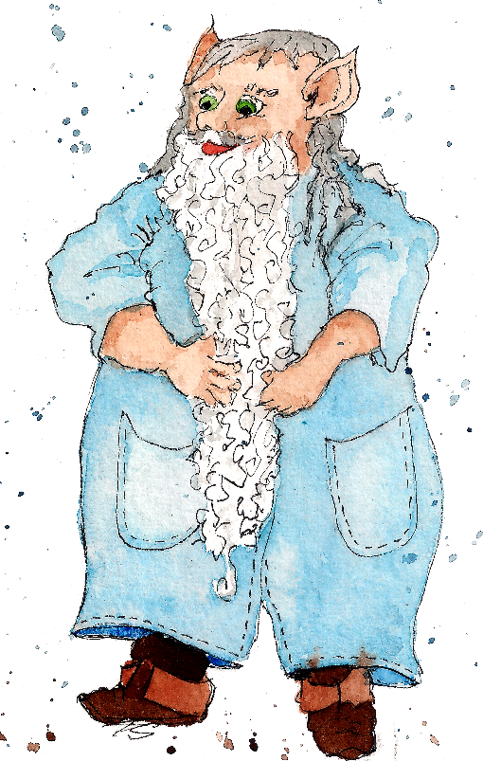
Name: __________________
AB 10: Planen – Elfenbeschreibung
1
Fülle die Tabelle in Stichpunkten aus.
Name
Alter
Haare/Bart
Augen
Nase
Ohren
Kleidung
Besonderheiten
innere Merkmale
91

